Slide 1
To do app 만들기 5단계

Slide 2
TodoInput.vue 기능 추가

Slide 3
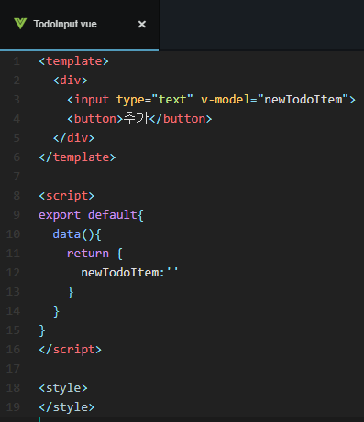
양방향 데이터 바인딩

Slide 4
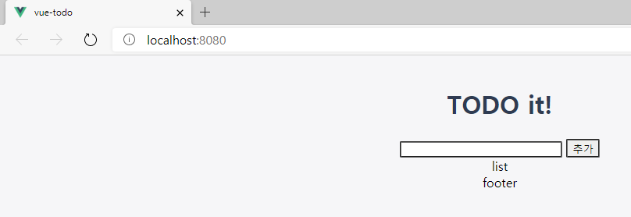

Slide 5
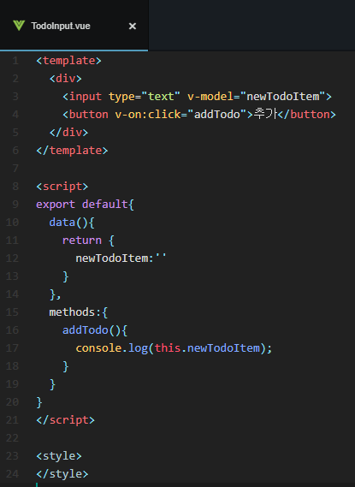
바뀐 newTodoItem을 콘솔 출력

Slide 6
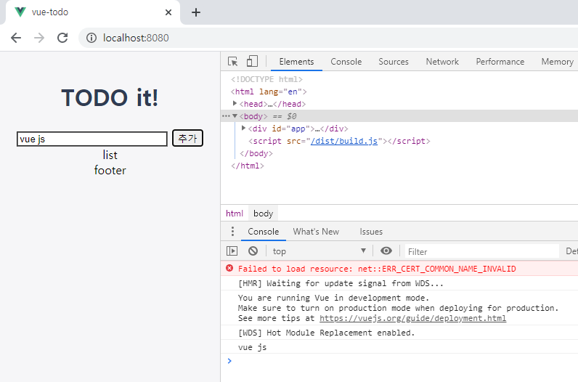

Slide 7
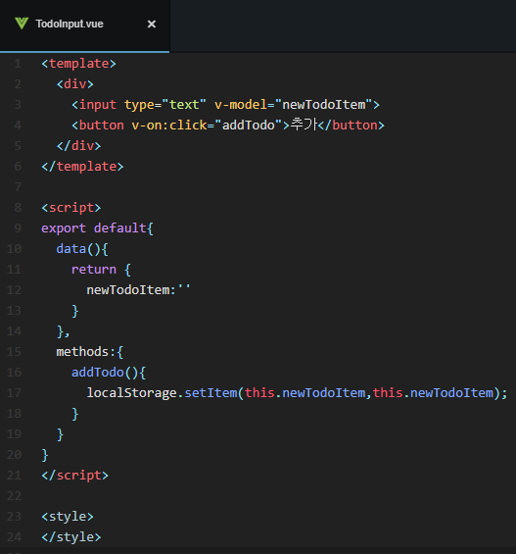
로컬 스토리지(localStorage)
로컬 스토리지의 데이터는
사용자가 지우지 않는 이상 계속 브라우저에 남아 있습니다.
바뀐 newTodoItem을 로컬 저장소에 저장

Slide 8
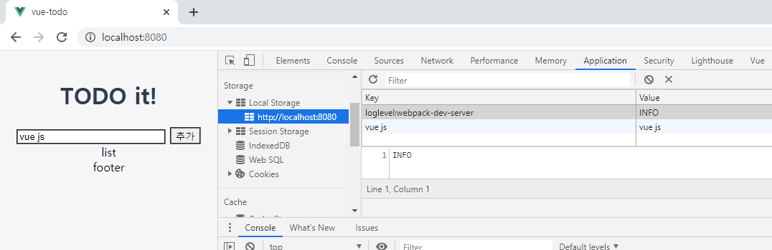

Slide 9
끝

